Slide 1
Практикум на ЭВМ
09.11.2021

Slide 2
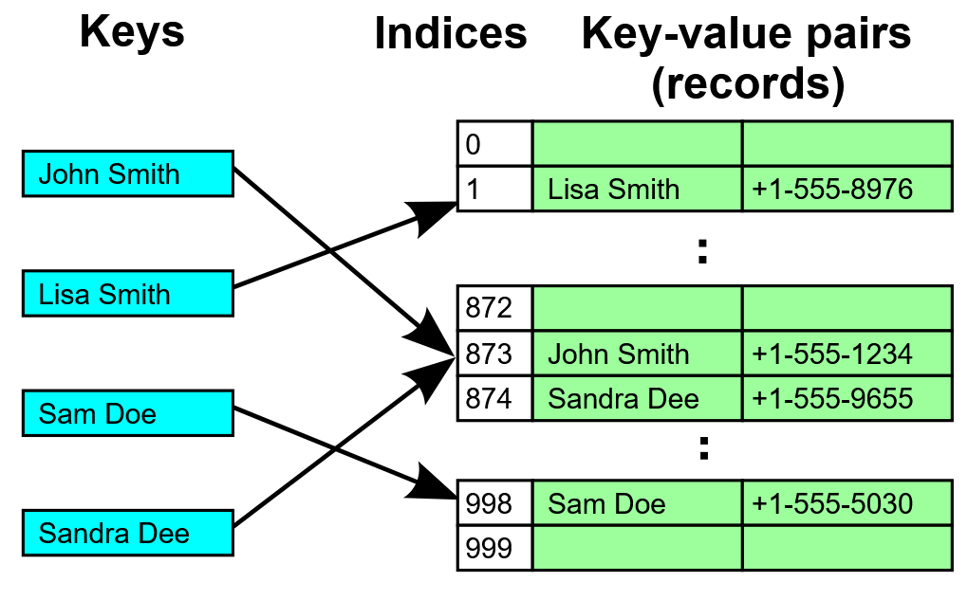
Открытая адресация

Slide 3
Бинарные деревья поиска
В узле содержатся данные и в зависимости от родителей информация о предках и потомках

Slide 4
АВЛ-дерево
В узле содержатся и данные, и информация о балансе поддеревьев:
< 0 – левое выше
> 0 – правое выше
= 0 – одинаковая высота

Slide 5
АВЛ-дерево – если знаки равны

Slide 6
АВЛ-дерево – если знаки не равны

Slide 7
Красно-чёрное дерево
Все узлы красные или чёрные
Корень дерева и все листья - чёрные
Родителем каждого красного узла является чёрный узел
Для каждого узла чёрная высота для всех листьев этого поддерева одинакова

Slide 8
Красно-чёрное дерево
Все узлы красные или чёрные
Корень дерева и все листья - чёрные
Родителем каждого красного узла является чёрный узел
Для каждого узла чёрная высота для всех листьев этого поддерева одинакова

Slide 9
Красно-чёрное дерево
Все узлы красные или чёрные
Корень дерева и все листья - чёрные
Родителем каждого красного узла является чёрный узел
Для каждого узла чёрная высота для всех листьев этого поддерева одинакова

Slide 10
Красно-чёрное дерево
Все узлы красные или чёрные
Корень дерева и все листья - чёрные
Родителем каждого красного узла является чёрный узел
Для каждого узла чёрная высота для всех листьев этого поддерева одинакова

Slide 11
Красно-чёрное дерево
Все узлы красные или чёрные
Корень дерева и все листья - чёрные
Родителем каждого красного узла является чёрный узел
Для каждого узла чёрная высота для всех листьев этого поддерева одинакова

Slide 12
Красно-чёрное дерево
Все узлы красные или чёрные
Корень дерева и все листья - чёрные
Родителем каждого красного узла является чёрный узел
Для каждого узла чёрная высота для всех листьев этого поддерева одинакова

Slide 13
Красно-чёрное дерево
Все узлы красные или чёрные
Корень дерева и все листья - чёрные
Родителем каждого красного узла является чёрный узел
Для каждого узла чёрная высота для всех листьев этого поддерева одинакова

Slide 14
Красно-чёрное дерево
Все узлы красные или чёрные
Корень дерева и все листья - чёрные
Родителем каждого красного узла является чёрный узел
Для каждого узла чёрная высота для всех листьев этого поддерева одинакова

Slide 15
Красно-чёрное дерево
Все узлы красные или чёрные
Корень дерева и все листья - чёрные
Родителем каждого красного узла является чёрный узел
Для каждого узла чёрная высота для всех листьев этого поддерева одинакова

Slide 16
B-дерево

Slide 17
B-дерево

Slide 18
B-дерево

Slide 19
B-дерево

